Slide 1
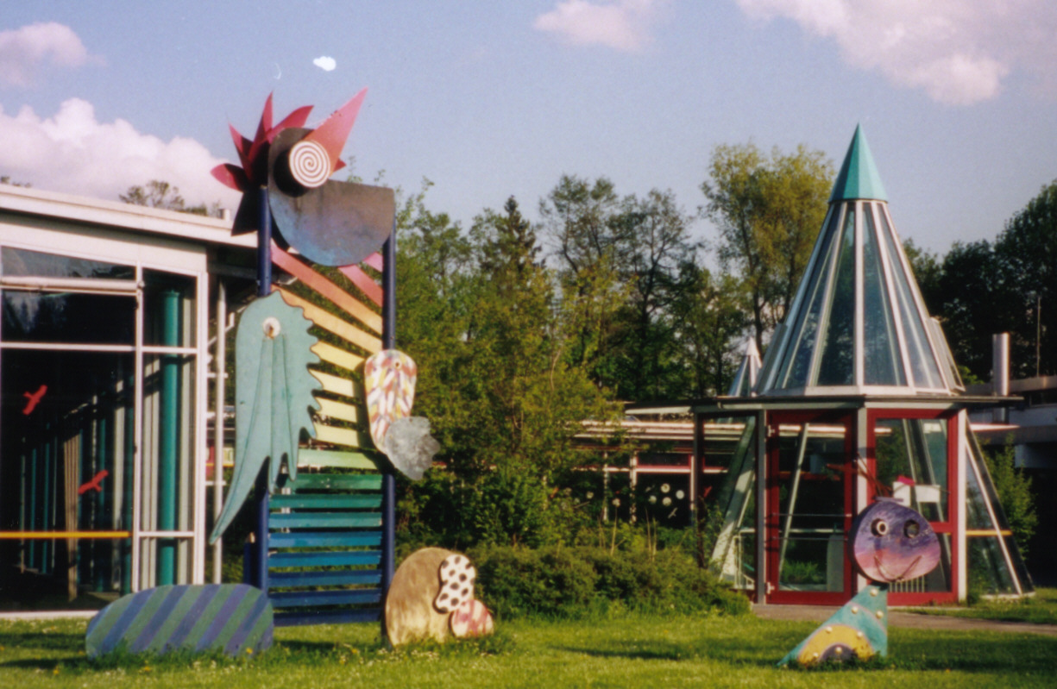
Herzlich willkommen an unserer Schule
Notes:
Babett

Slide 2

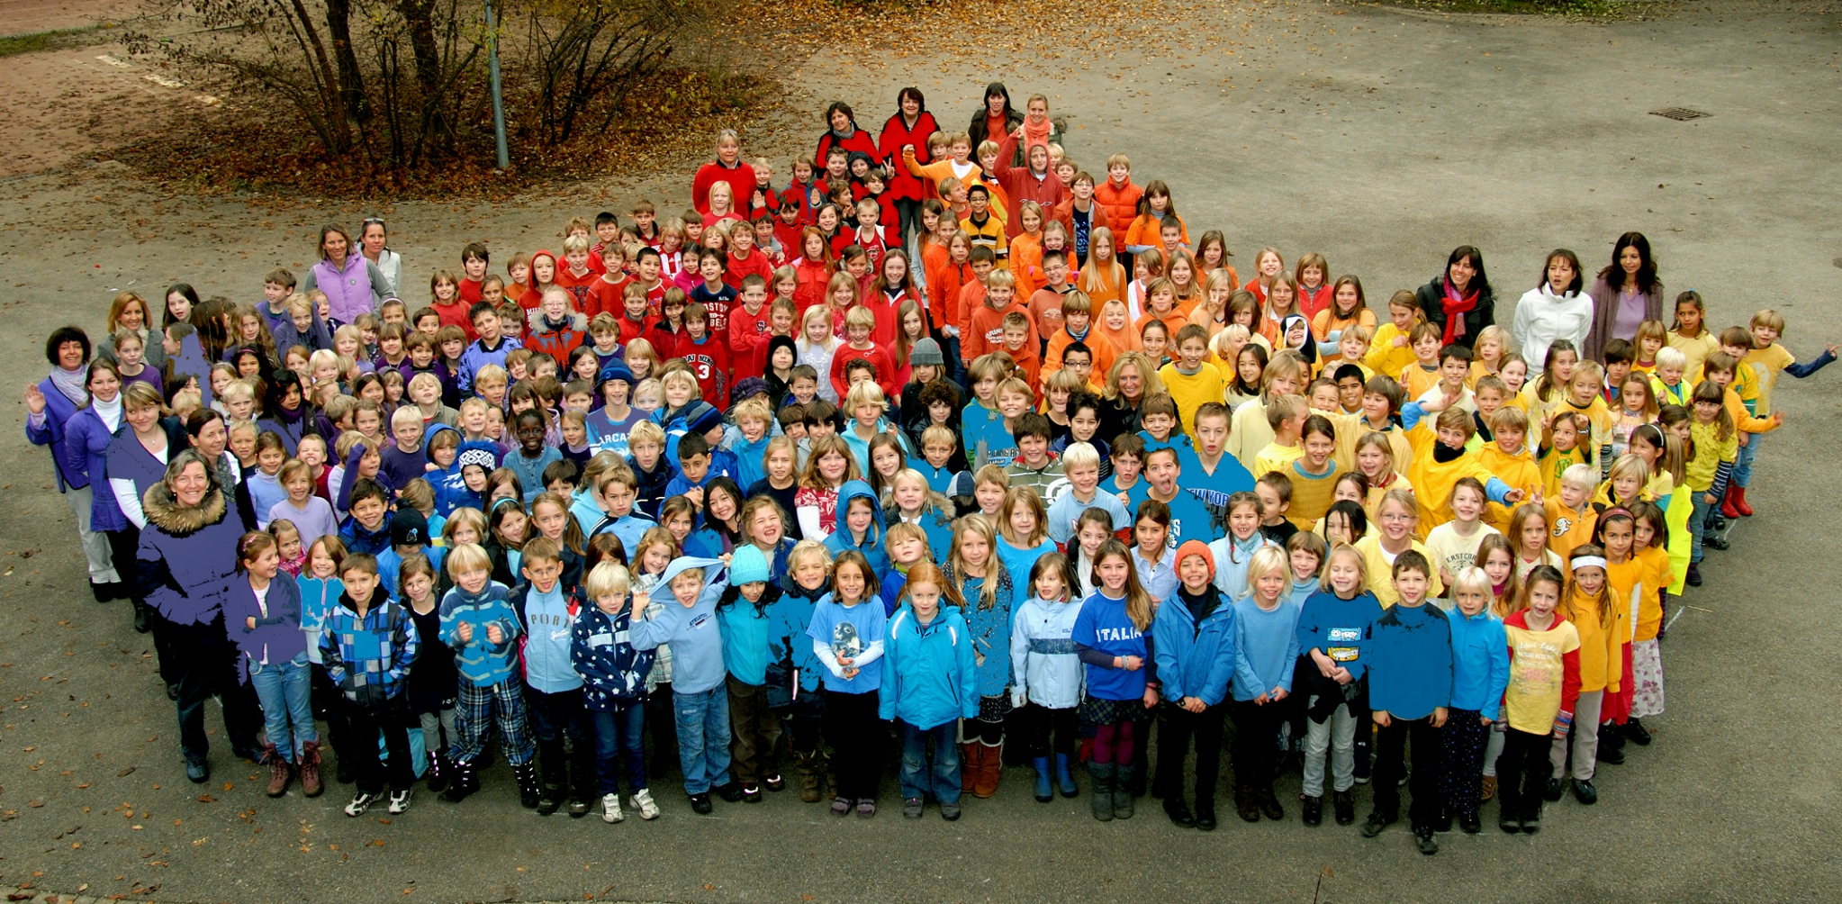
Gemeinsam die Welt entdecken
Notes:
Babett

Slide 3
leben - lernen - wohlfühlen
Notes:
Cora
Folgende Kisten werden passend zum Vortrag als „Mauer“ aufgestellt: Kiste 1 „leben“ (Julia) – Kiste 2 „lernen“ (Kirsten) – Kiste 3 „wohlfühlen“ (Franziska)

Slide 4
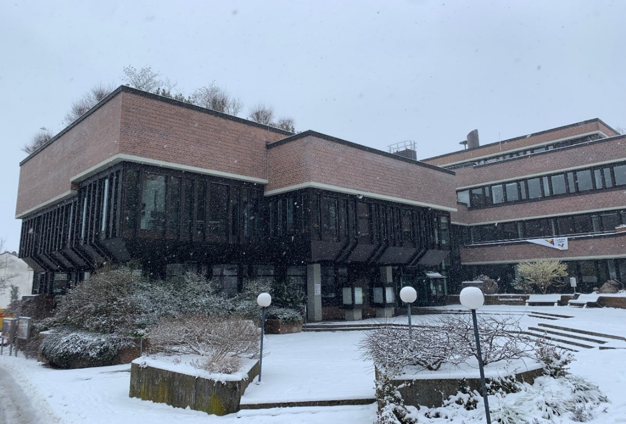
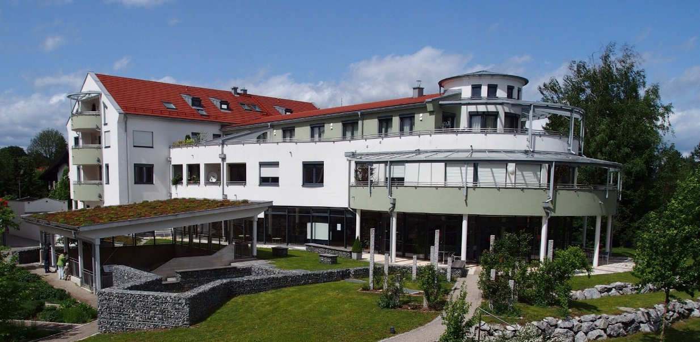
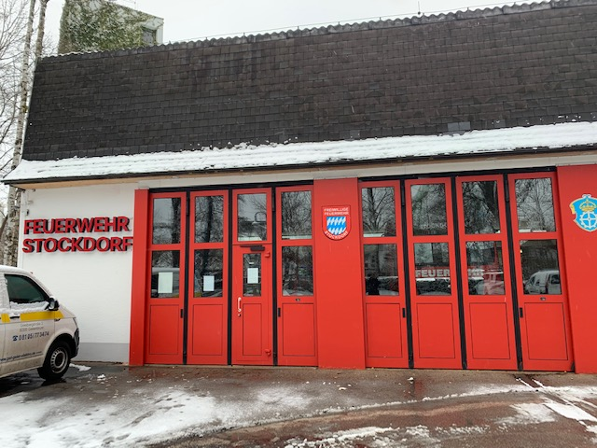
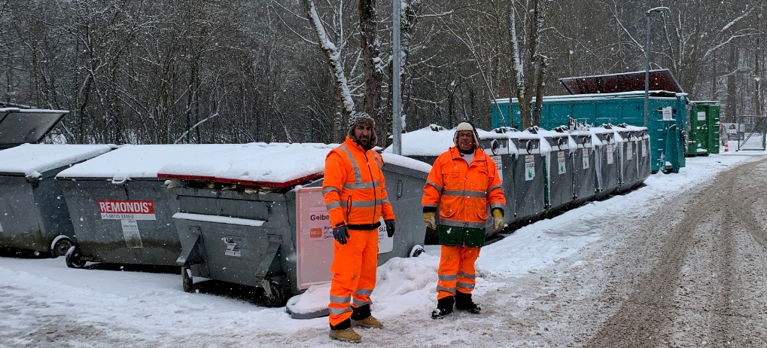
Außerschulische Lernorte
Notes:
Cora
Kiste 5 „Lehrer“ (Babett) und Kiste 6 „Eltern“ (Julia)

Slide 5
Einsatz im Rahmen
einer „tiergestützten Pädagogik“
Stärkung der Persönlichkeit und des Selbstwertgefühls
Förderung des achtsamen und respektvollen Umgangs mit Lebewesen
Steigerung der Lernmotivation
Stressreduktion
Lernen mit unserem Schulhund „Polly“
Notes:
Cora

Slide 6
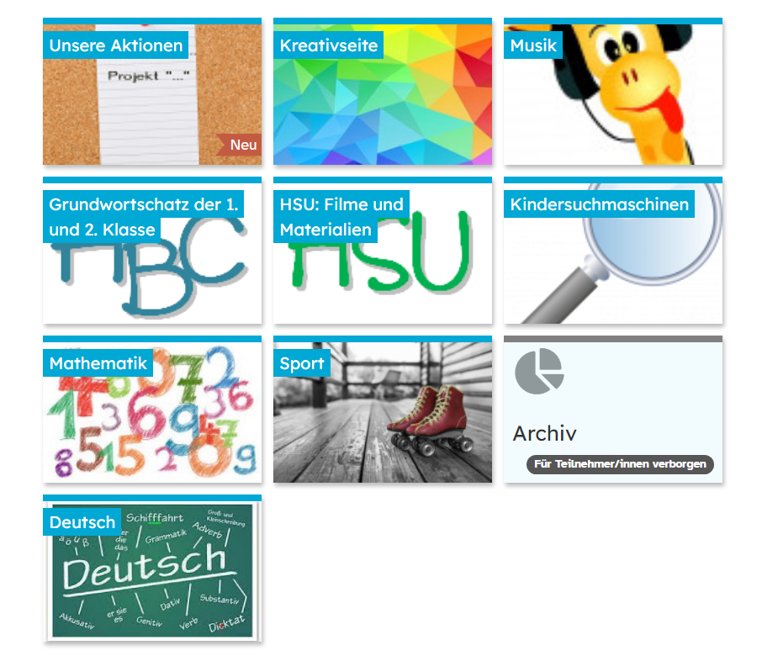

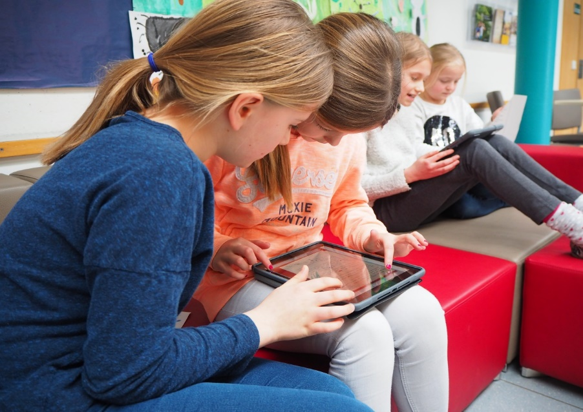
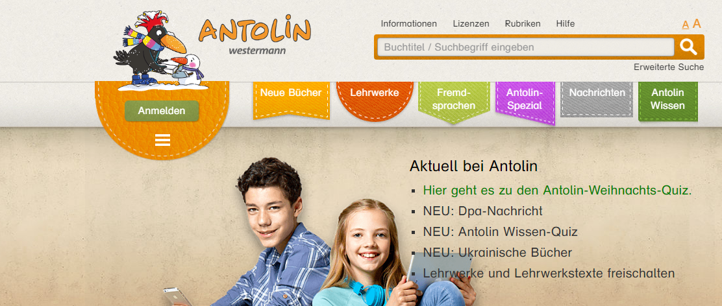
Kooperatives Lernen und Präsentieren in der Gruppe
Lernen mit modernen Medien
Notes:
Cora
Kiste 7 „Medien“ (Babett)

Slide 7
Schulversuch MIT
Demokratie in der Schule
Klassensprecher/innen - Kinderkonferenzen
Wahl von Schülersprecher/innen
aktive Mitgestaltung des Schullebens durch die Schüler/innen und Eltern
z.B. Hausaufgaben ein Thema der gesamten Schulfamilie, Filmeabend, Pausenhofdisco …
Notes:
Babett

Slide 8
Übernahme von Verantwortung – Klassenrat und Kinderkonferenz
Zusammenkunft in der Schulversammlung
Notes:
Kiste 8 „soziales Lernen“ (Cora)

Slide 9

bilden und erziehen
Alltagskompetenzen ausbilden
Kommunikation und Kooperation
eigenständiges und gemeinsames Lernen
Schüler beim Lernen individuell begleiten
Leistungsentwicklung würdigen
Lernen mit dem Lehrplan plus
Notes:
Julia

Slide 10

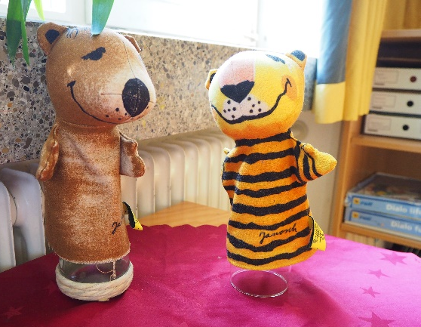
Flexible Eingangsphase
von ein bis drei Jahren ohne offizielle Wiederholung
Heterogenität nutzen
weitere Infos auf der Schulhomepage oder unter …
www.bildungspakt-bayern.de/projekte/flexible-grundschule/
www.km.bayern.de/lehrer/meldung/1129.html
Jahrgangskombinierte Klassen
Notes:
Babett
Kiste 9 „Flexible Grundschule“ (Kirsten)

Slide 11
Jahrgangskombinierte Klassen
Jahrgangsreine Klassen
Altersheterogene Gruppe,
jährlicher Wechsel
Feste Patenschaften und Helfersysteme
in der Klasse
Partielles Arbeiten auf eigenem Lernniveau
Mehr Unterricht
durch mehr Differenzierungsstunden
Altershomogene Gruppe,
bleibendes Sozialgefüge
Patenschaften
mit anderen Klassen
Mehr gemeinsames Lernen und Arbeiten
Größere Freiräume innerhalb des Schultages
Notes:
Babett

Slide 12
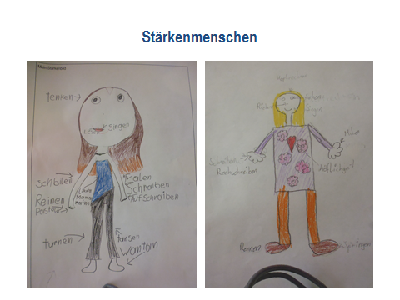
Dokumentierte Lernentwicklungsgespräche ersetzen die Halbjahreszeugnisse
der ersten drei Jahrgangsstufen
Lernentwicklungsgespräche
Notes:
Babett
Kiste 10 „individuelles Lernen“ (Silvia)

Slide 13
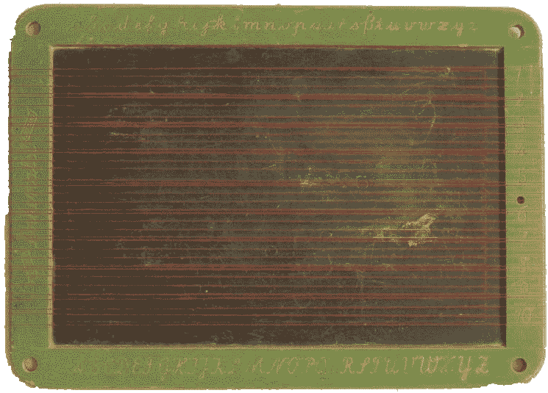

Notes:
Claudia W.

Slide 14
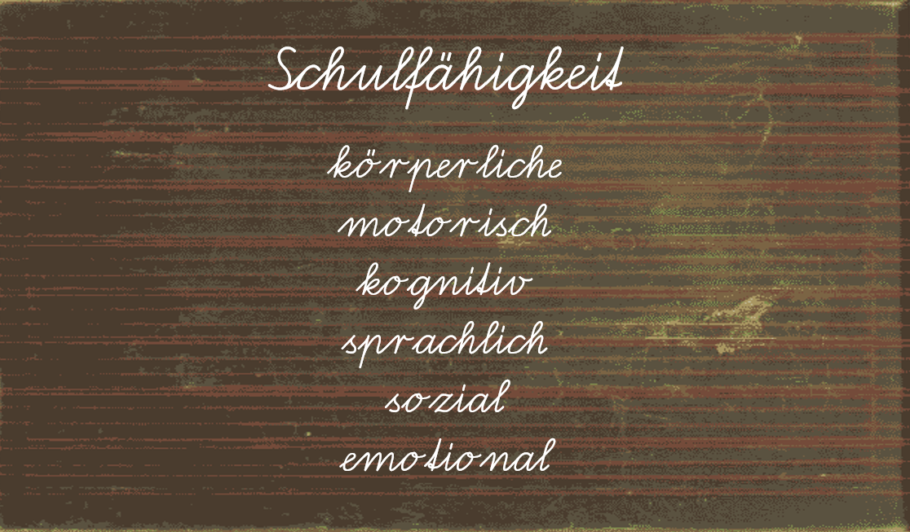
Notes:
Claudia W.

Slide 15
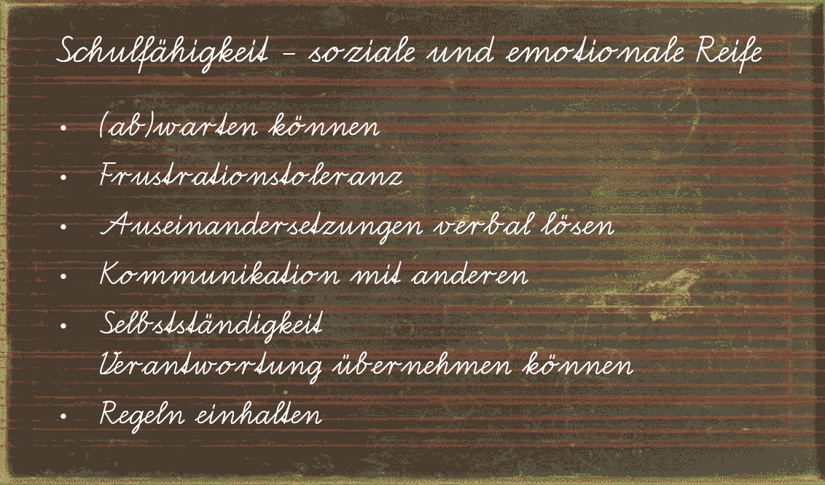
Notes:
Claudia W.

Slide 16
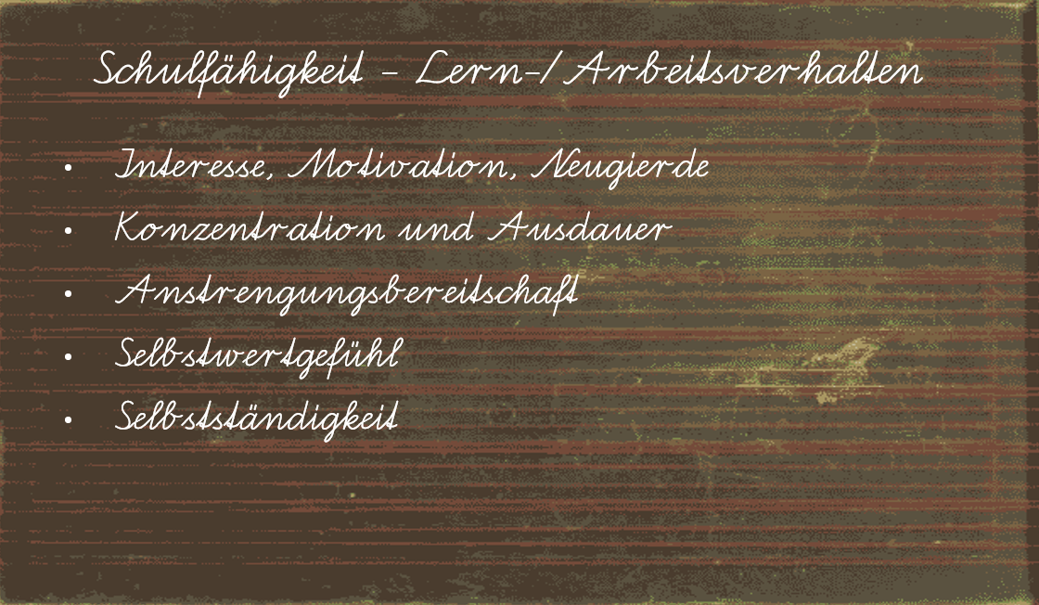
Notes:
Claudia W.

Slide 17
Klatsch- und Reimspiele, singen
gemeinsame Brettspiele
Ausflüge, Natur erleben, wandern
Geschichten vorlesen, Wimmelbücher erleben
Verantwortungen übertragen,
Aufgaben für die Familie genau/pünktlich erledigen
Die Kindergärten haben Handouts mit Fördermöglichkeiten.
Bitte fragen Sie bei Bedarf dort nach.
Tipps für einen guten Schulstart
Notes:
Franziska
Kiste 14 „Schüler“ (Kirsten)

Slide 18
Gemeinsame Jahresplanung
Kindergärten und Grundschule
Intensiver Austausch
zwischen Erzieherinnen und Lehrerinnen
Mind. zwei „Tage der Großen“ an der Schule
Regelmäßiger Kontakt zu den Kindergärten
… durch Kooperationslehrerin
Vorkurs Deutsch
… durch Lehrkraft
Kooperation Kindergarten-Grundschule
Notes:
Franziska
Kiste „Kooperation“ (Babett)

Slide 19
Wichtige Informationen
durch die Aussagen des Kindergartens
(Übergabebogen)
„Schulspiel“ als Methode
zur Feststellung der Schulfähigkeit in der Schule
Beratung der Eltern
durch die Schule bei Unsicherheiten
(insbesondere bei Korridorkindern)
Wer stellt die Schulfähigkeit fest?
Notes:
Franziska

Slide 20
Wer wird eingeschult ?
Reguläre Kinder
Alle Kinder, die vom Schulbesuch zurückgestellt waren.
Alle Kinder, die bis zum 30. Juni 6 Jahre alt werden (geb. 01.10.2017 bis 30.06.2018) .
Möglichkeit Einschulungskorridor
Alle Kinder auf Wunsch der Eltern die zwischen dem 01.07.2018 - 30.09.2018 geboren sind
Entscheidungsfrist der Eltern: 11.04.2024 (Einschulungsverfahren muss durchgeführt werden),
keine Fristverlängerung möglich
Sonderfälle
„Kann-Kinder“ vorzeitige Einschulung der Kinder, die zwischen dem 01.10.2018 - 31.12.2018 geboren sind
→ Antrag sobald wie möglich (bis spätestens Anfang April) !
„Rückstell-Kinder“ Möglichkeit der Zurückstellung vom Schulbesuch
→ Antrag bis 31.07.2024 durch Eltern und bis 30. November durch die Schule
Gastschulkinder Möglichkeit eines Gastschulbesuchs aus triftigen Gründen
→ Antrag (Sprengelschule!) bis zum Termin der Schuleinschreibung!
Notes:
Babett

Slide 21


Schuleinschreibung
Mittwoch 12.03.24, 15.00 – 18.00 Uhr (gestaffelt)
Präsenz des Kindes notwendig („kleines Schulspiel“)
Sonderfälle im Rektorat
Anmeldungen Hort bitte unter
hort-stockdorf@awo-muenchen.de
Mittagsbetreuung EKP bitte unter
mittagsbetreuung@ekp.de
alternativ Tel. 089/857 1112 kontaktieren
Notes:
Babett

Slide 22
Unterlagen zur Schuleinschreibung
Verpflichtende Unterlagen
Abstammungsurkunde im Original (zur Einsichtnahme)
Bestätigung der Gesundheitsuntersuchung
Nachweis über Masernschutz (Impfpass oder ärztliche Bescheinigung)
? Sorgerechtsbeschluss
? Rückstellungsbescheid
Freiwillige (aber empfehlenswerte) Unterlagen
Übergabebogen vom Kindergarten
Notes:
Babett

Slide 23


Erster Schultag
Dienstag, 10.09.2024 Begrüßung in der Schulturnhalle
anschließend führen die Lehrkräfte „ihre“ Schulanfänger ins Klassenzimmer
Wichtige Informationen für die Eltern in der Aula
Möglichkeit zum Austausch bei Kaffee und Kuchen
Unterrichtsschluss am 1. Schultag 10.30 Uhr
Notes:
Kirsten

Slide 24

Erste Schulwoche
Dienstag, 10.09.2024 bis 10.30 Uhr
Mittwoch bis Freitag 11.09.–13.09.2024 07.50 – 11.00 Uhr
Abfrage nach Betreuung in der ersten Woche bitte unbedingt ins Federmäppchen legen
1. Elternabend
Dienstag 24.09.2024 19.00 Uhr
Notes:
Kirsten

Slide 25
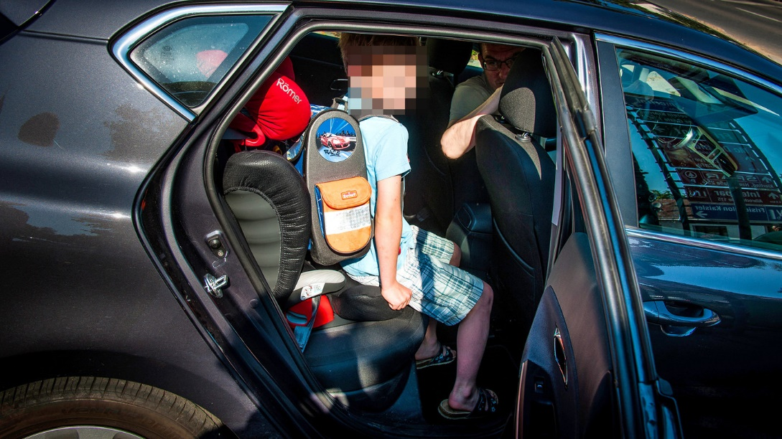
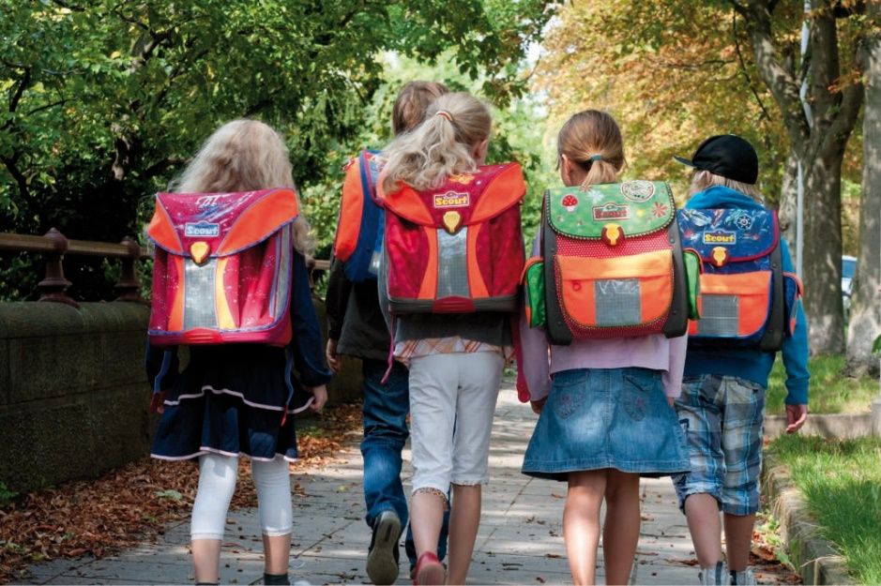

Kiss and go …
 HOMEPAGE
Lassen Sie
Ihre Kinder groß werden!
Lassen Sie
Ihre Kinder zu Fuß zur Schule gehen!
Notes:
Kirsten

Slide 26
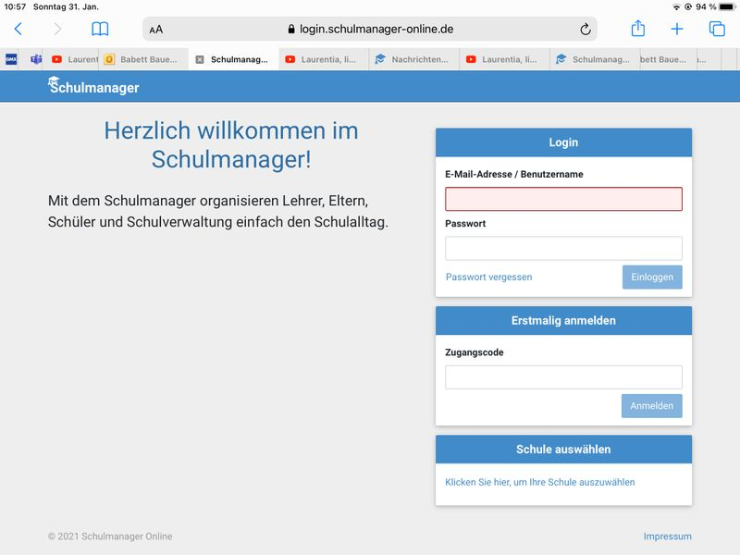
Unser Schulportal
Kalender
Krankmeldung
Kommunikation
www.schulmanager-online.de
Notes:
Julia

Slide 27
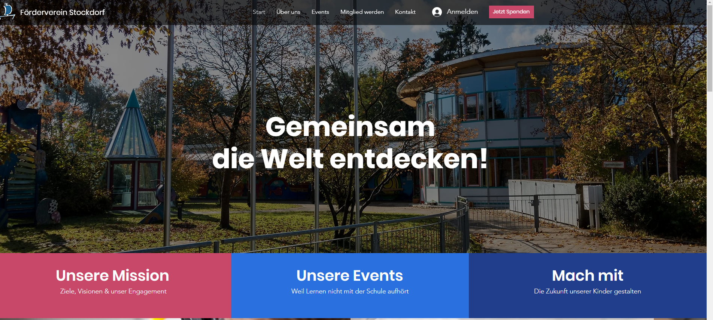
Gemeinsam
die Welt entdecken
Förderverein der Grundschule an der Würm – Stockdorf e.V,.
info@foerderverein-stockdorf.de
www.foerderverein-stockdorf.de
Notes:
Julia

Slide 28

www.grundschule-stockdorf.de
Notes:
Julia

